Slide 1
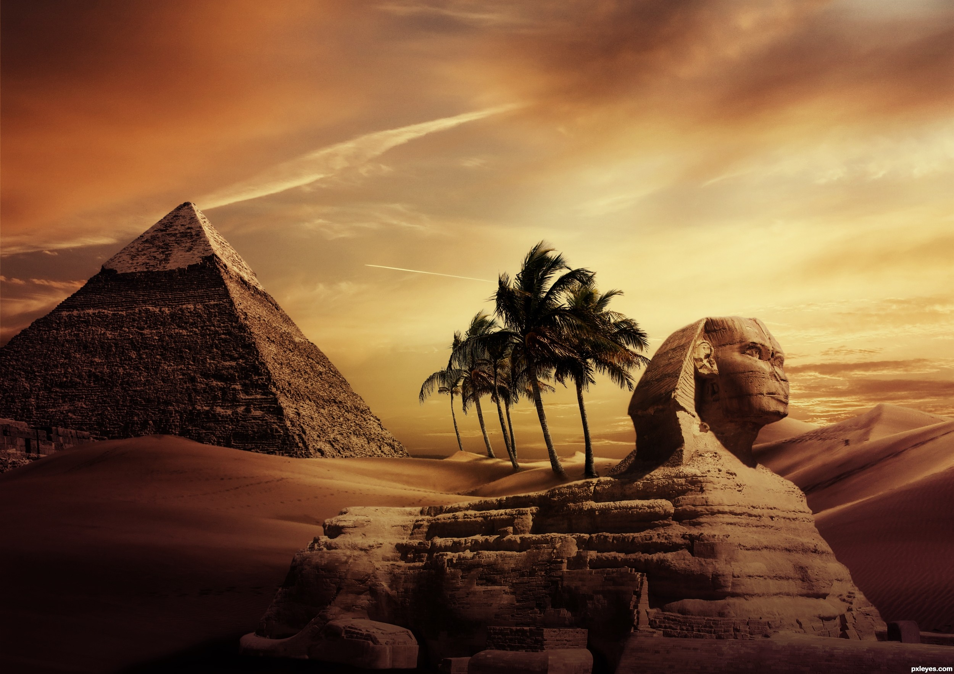

Mojžiš
otrok a slobodný

Slide 2
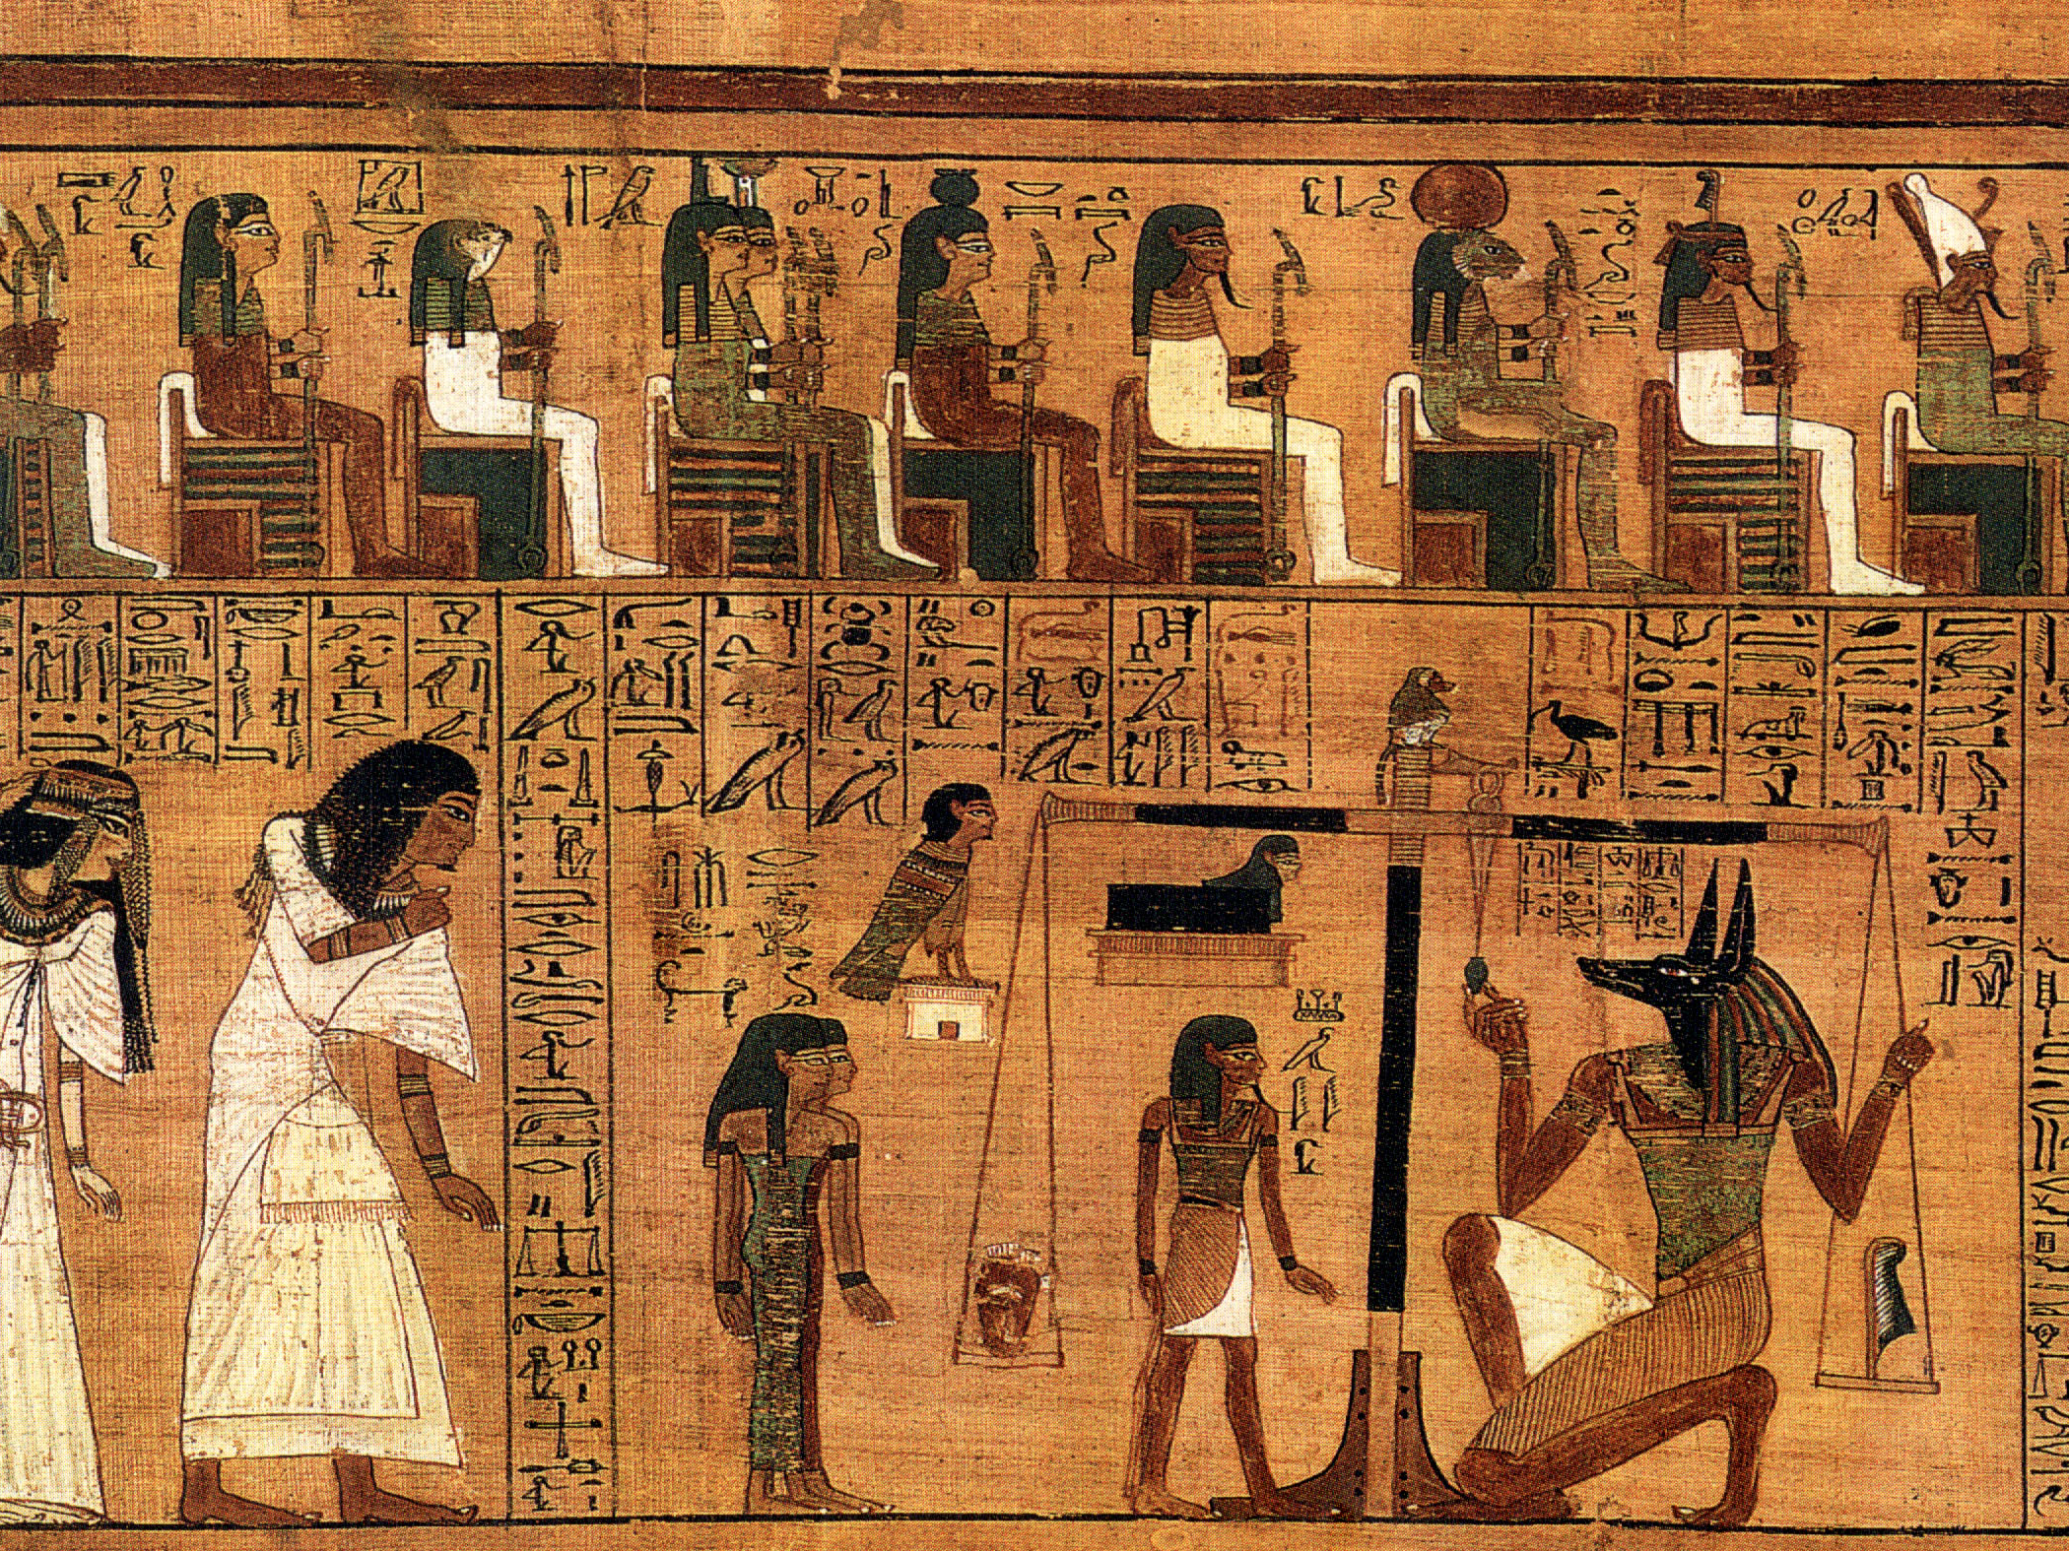
Izrael v Egypte
Jozef pozval svojho otca Jákoba a bratov s celými rodinami k sebe do Egypta
Faraón sa z vďačnosti voči Jozefovi o nich postaral
Vládcovia sa však menia
Po desiatkach rokov, po pár storočiach zabudli na Jozefa a jeho záchranu Egypta
Urobili z Izraelcov otrokov

Slide 3
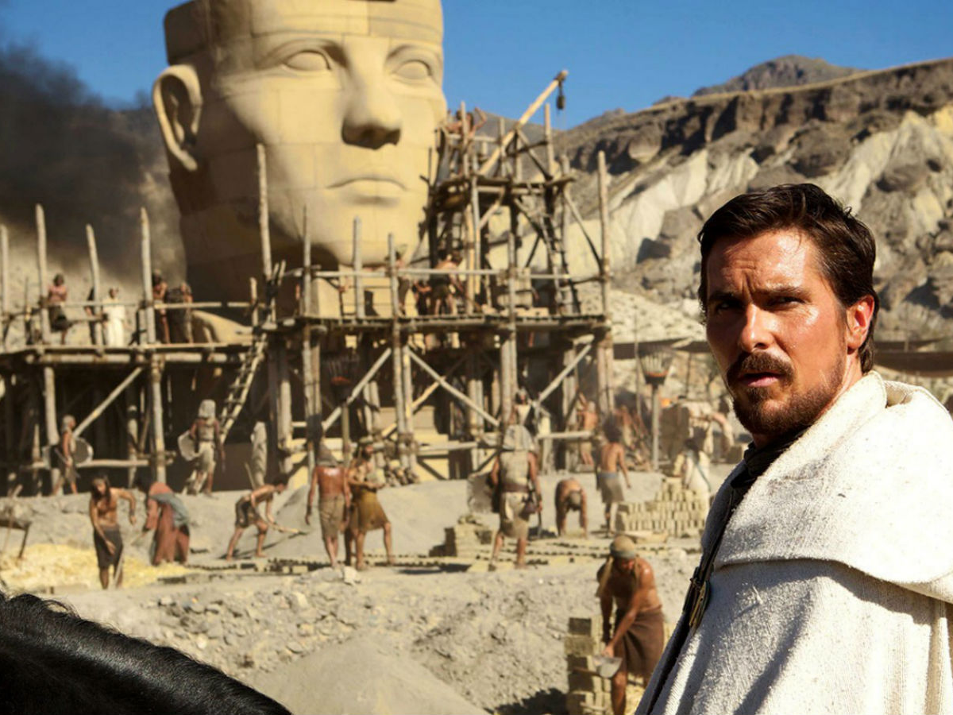
Je zlé zabúdať na dobré
Potom pamätáme väčšinou len zlé
Kazí to vzťahy, priateľstvá a dôveru
Vzniknú hádky, nedorozumenia či nenávisť
Jednoducho to škodí ...
Pán Ježiš nás však učí odpúšťať a ...: „Milujte svojich nepriateľov, dobrorečte tým, ktorí vás preklínajú, čiňte dobre tým, ktorí vás nenávidia.! Mt 5, 44

Slide 4
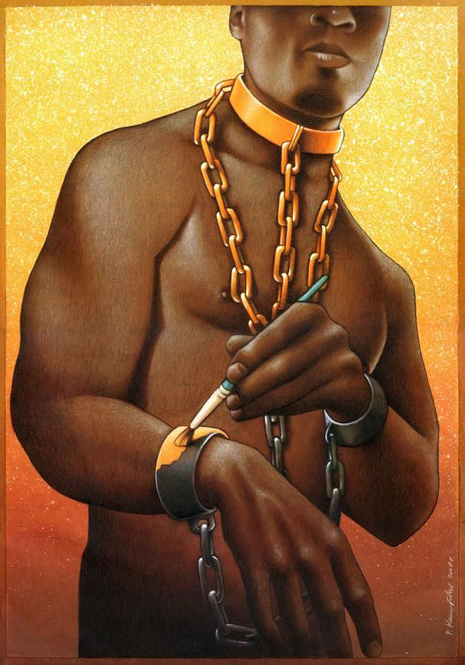
Otroctvo
Otrokárstvo je systém založený na využívaní práce otrokov.
Človek žijúci v otroctve, otrok, je úplne osobne závislý a neslobodný a je predmetom vlastníctva.
Za vlády Ramsesa II. to mali Izraelci veľmi ťažké, robili tehly na faraónove stavby
Vraždenie malých Hebrejských chlapcov

Slide 5
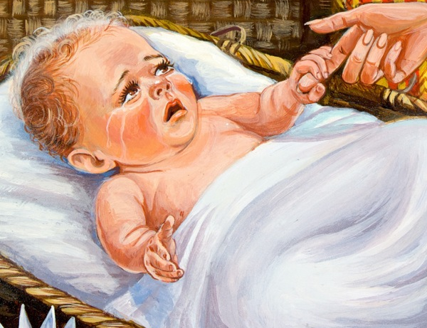
Mojžiš – z vody vytiahnutý
2 kniha Mojžišova – Exodus
Rodičia z domu Léviho
Brat Áron a sestra Miriam
Vyrastal na faraónovom dvore u faraónovej dcéry
Zabil človeka a utiekol na púšť
Žil pri Midjáncoch, kde bol pastierom
Stretol sa s Bohom na Sinaji

Slide 6
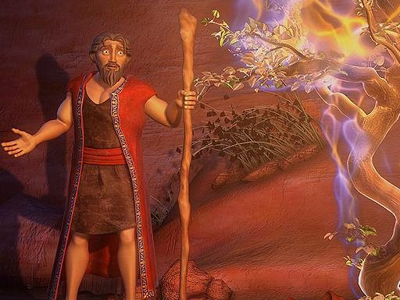
Mojžiš – povolanie
Videnie horiaceho kra
Boh hovorí k Mojžišovi
Povoláva ho vyslobodiť svoj ľud z Egypta
Ukazuje mu svoju moc – malomocenstvo, had
Dal mu spoznať svoje meno

Slide 7
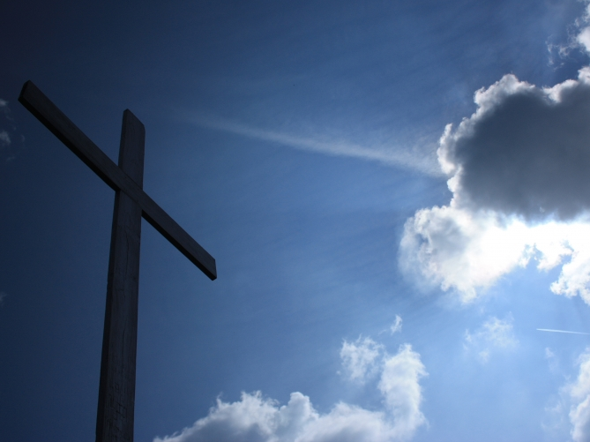
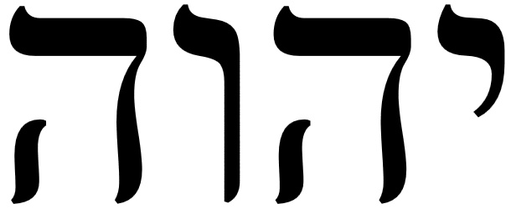
Božie meno
Jahve
Adónaj – Pán
Hospodin
Elóhim
Boh Otec – Stvoriteľ
Boh Syn – Ježiš Kristus, Mesiáš, Vykupiteľ, Baránok Boží
Duch Svätý – Posvätiteľ, Radca, Učiteľ

Slide 8
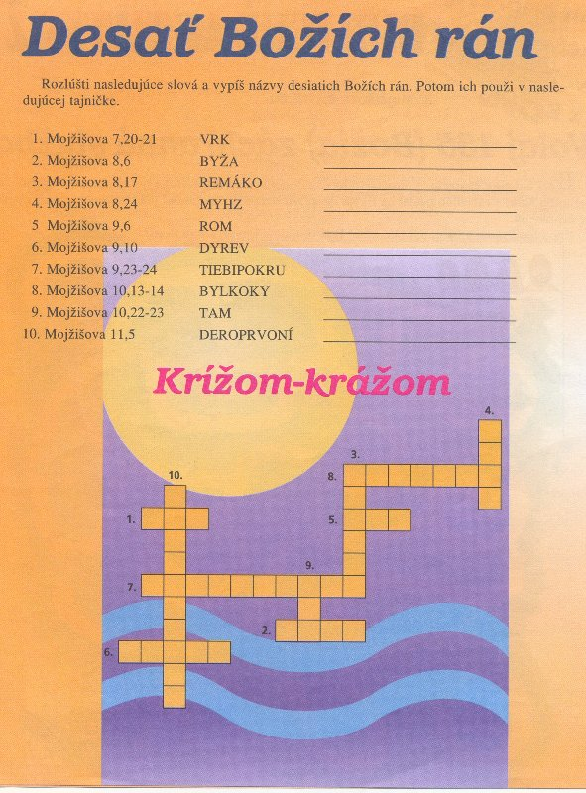
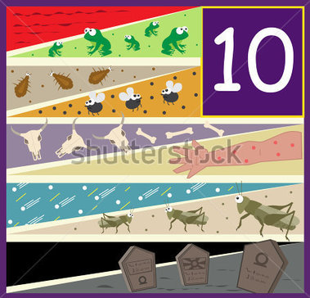
Desať rán

Slide 9
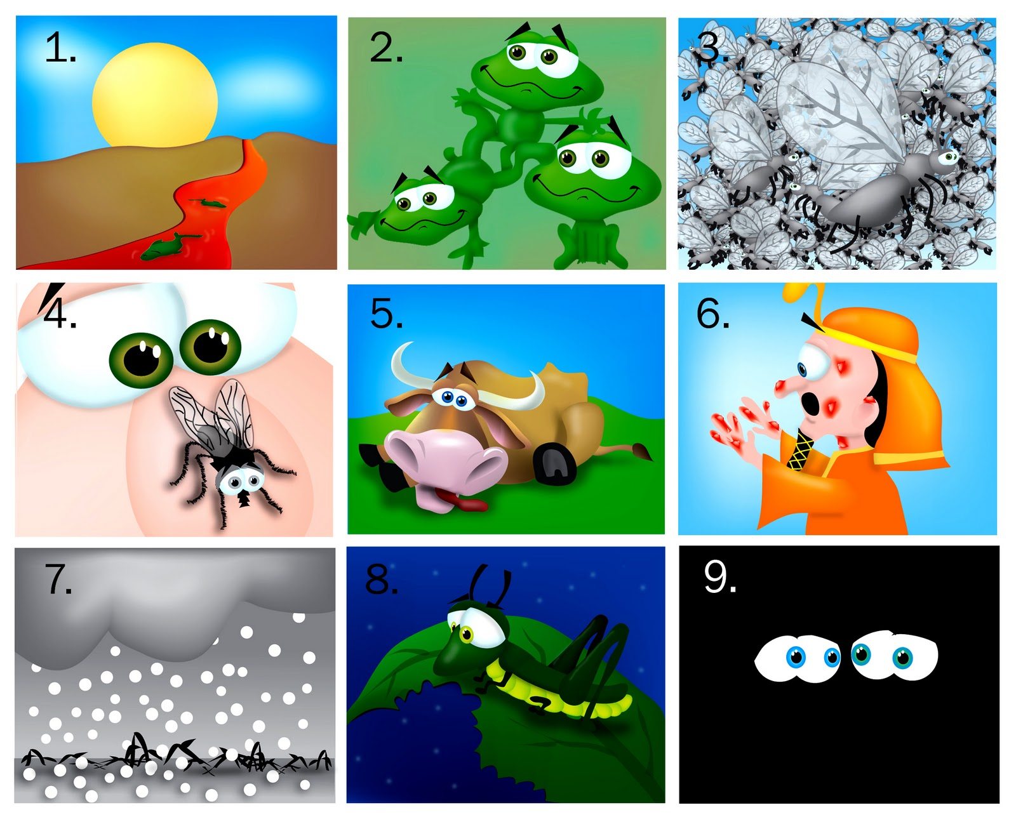

Slide 10
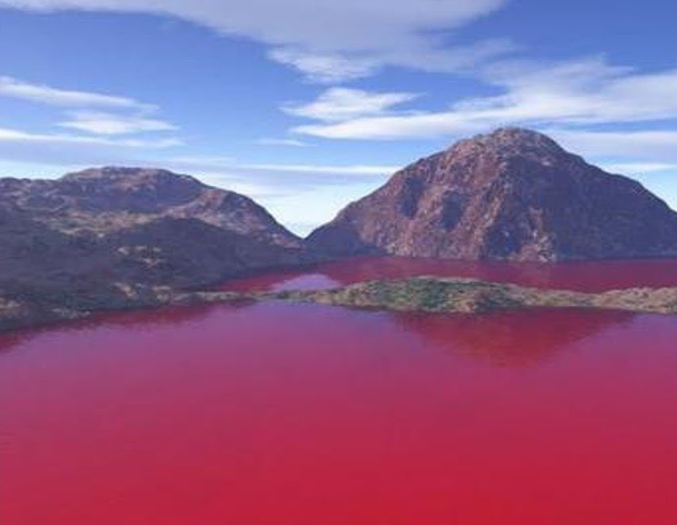
Krv

Slide 11
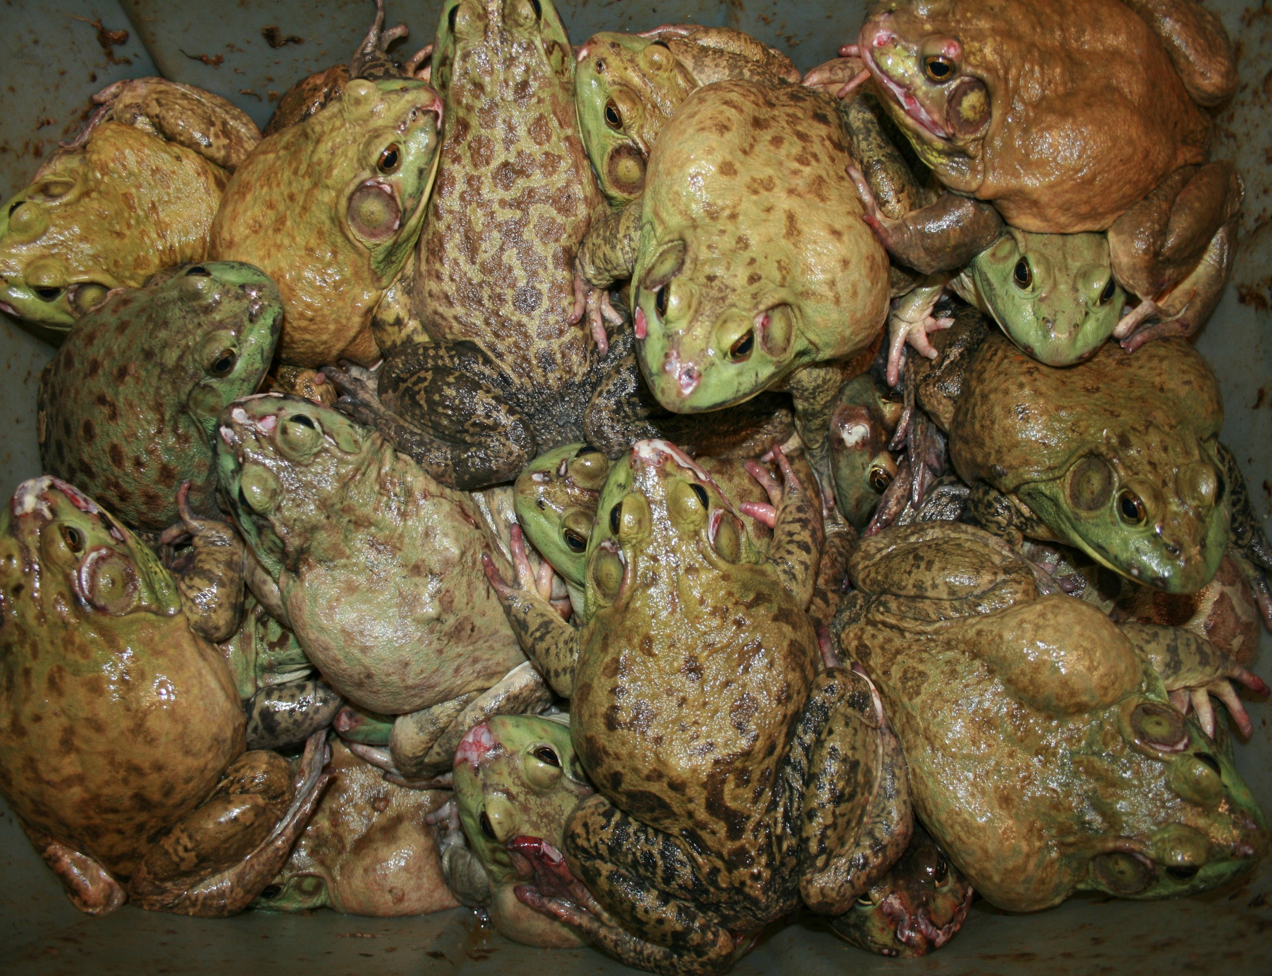
Žaby

Slide 12
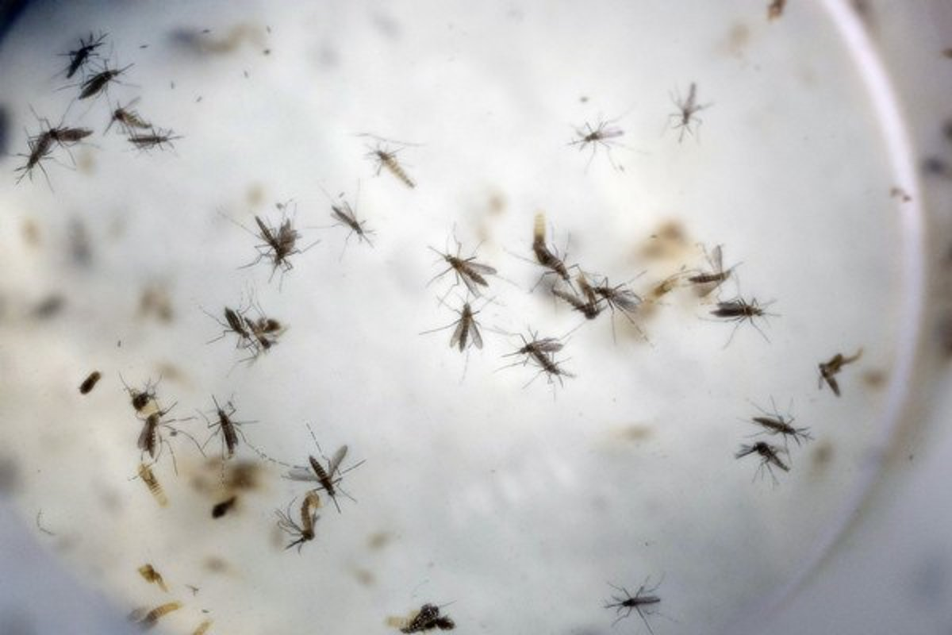
Komáre

Slide 13
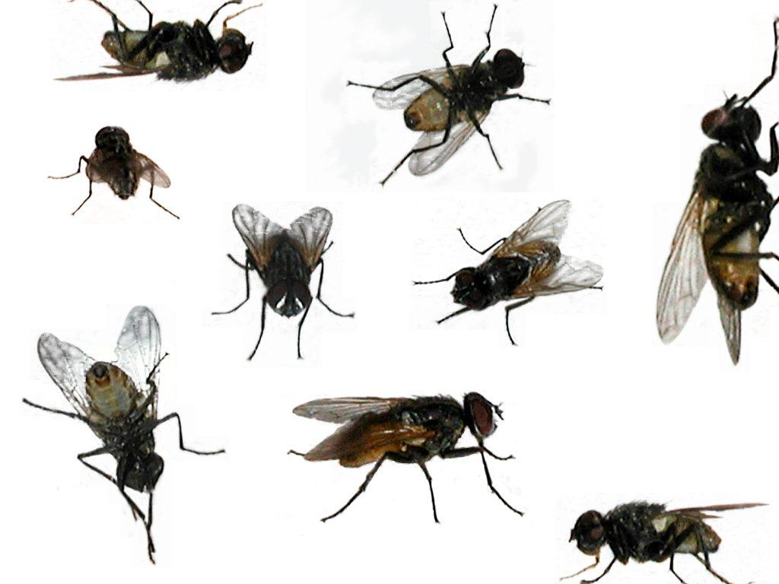
Muchy

Slide 14
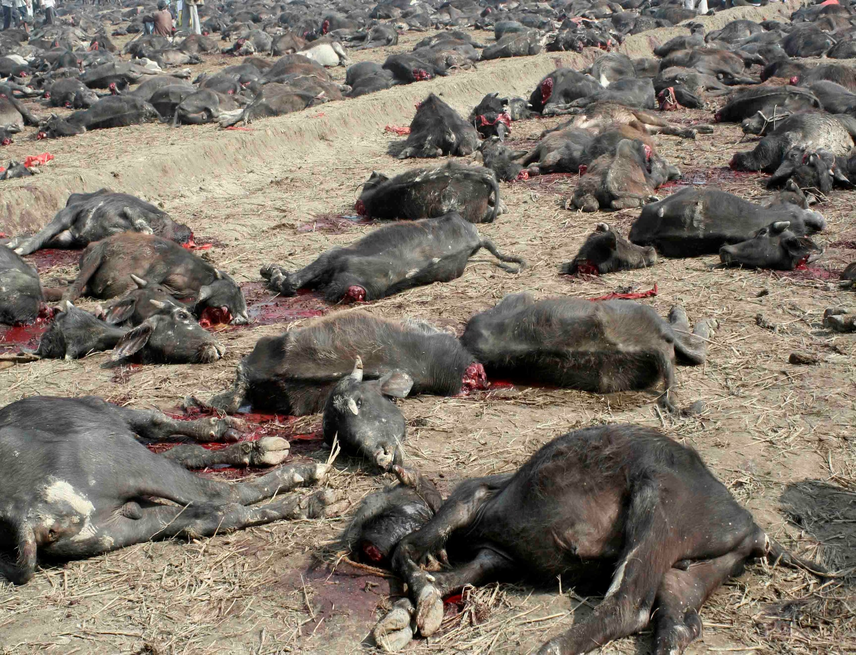
Mor dobytka

Slide 15
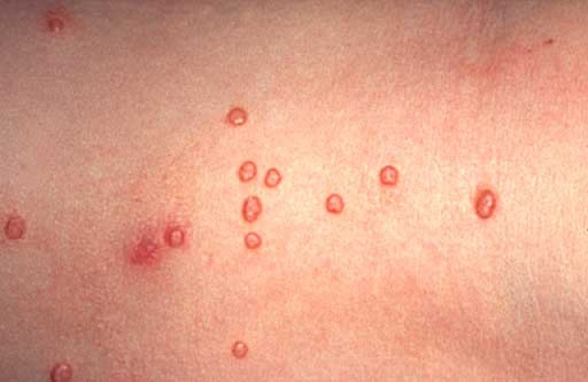
Vredy

Slide 16
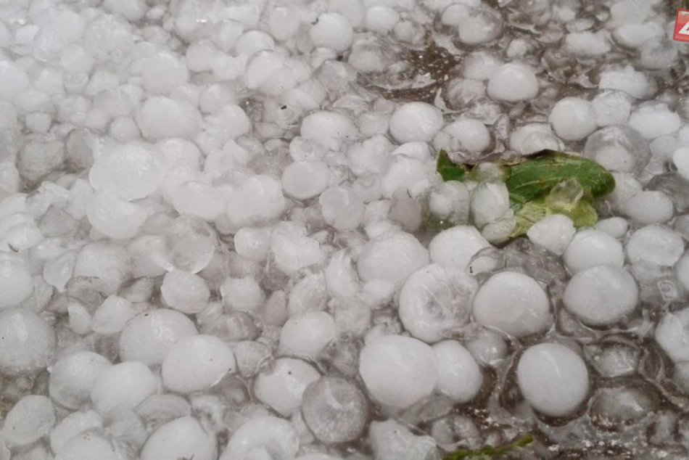
Krupobitie

Slide 17
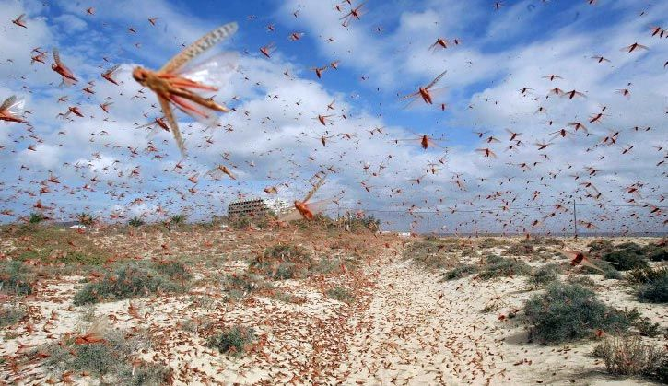
Kobylky

Slide 18
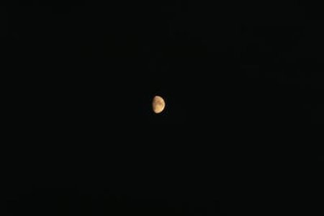
Tma

Slide 19
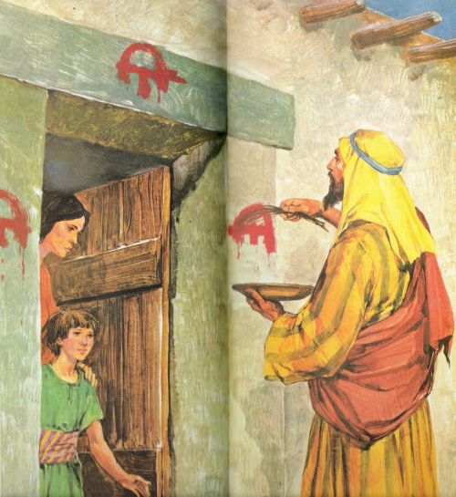
Smrť prvorodených

Slide 20
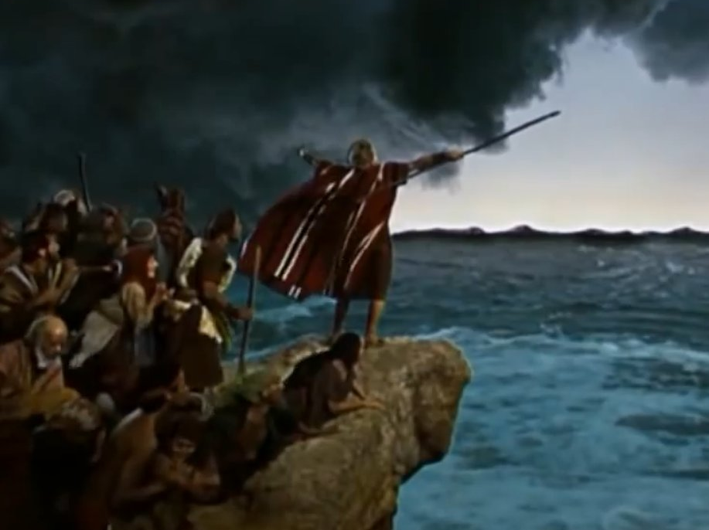
Prechod cez more
– cesta do slobody
Ramses II. prepustil hebrejských otrokov, ale neskôr si to rozmyslel a prenasledoval ich
Vojsko zastalo pred morom, kde ich zastavil Pán Boh
Ľud Boží však suchou nohou prešiel cez more

Slide 21
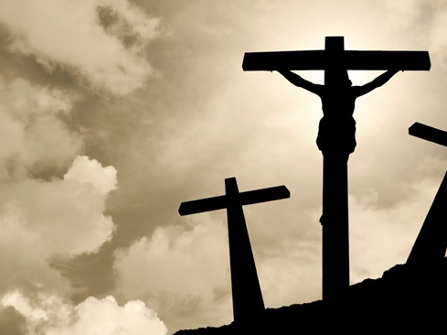
Z otroctva hriechu do slobody Božích detí
Boh nás oslobodzuje ako svoj ľud
Ježiš je Záchranca
Starý Adam je umrtvovaný a povstáva nový Adam – Kristus
Putovali do zasľúbenej krajiny Kanaánu, my putujeme za Kristom do Kráľovstva nebeského
„Keď vás teda Syn vyslobodí, budete skutočne slobodní.“

Slide 22
